Slide 1

NFE210 AERO-BREIZH
Manuel Pires
Natachy Petrau

Slide 2
Sommaire : Partie 1 & 2
Présentation Aero-Breizh
Analyse métier et fonctionnelle
Organisation
Organisation géographique
Organisation fonctionnelle
Projection organisation cible
SI Actuel
POS applicatif
Cartographie
Infrastructure

Slide 3
Sommaire : Partie 3
SI de demain
Vue globale des projets
AéroNet
O3
Projet de migration
Conclusion
Questions

Slide 4
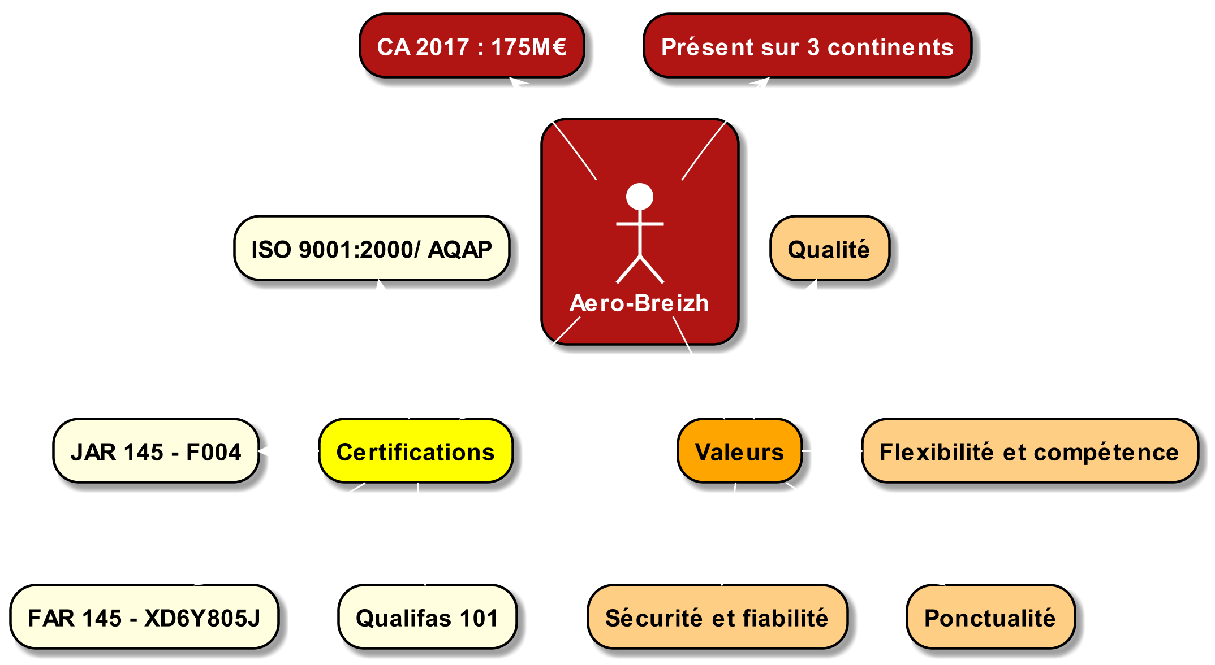
Présentation Aero-Breizh
Généré avec PlantUML

Slide 5
Analyse métier et fonctionnelle

Slide 6
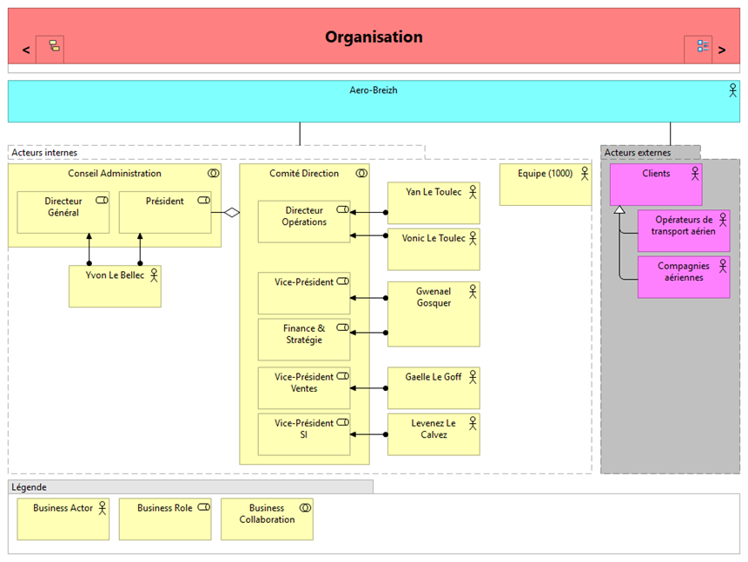
Organisation

Slide 7
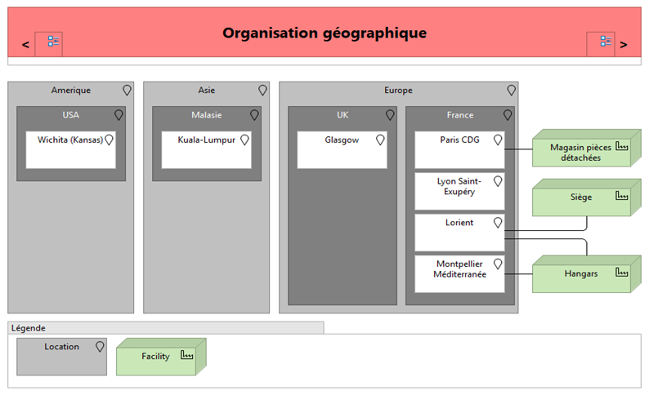
Organisation géographique

Slide 8
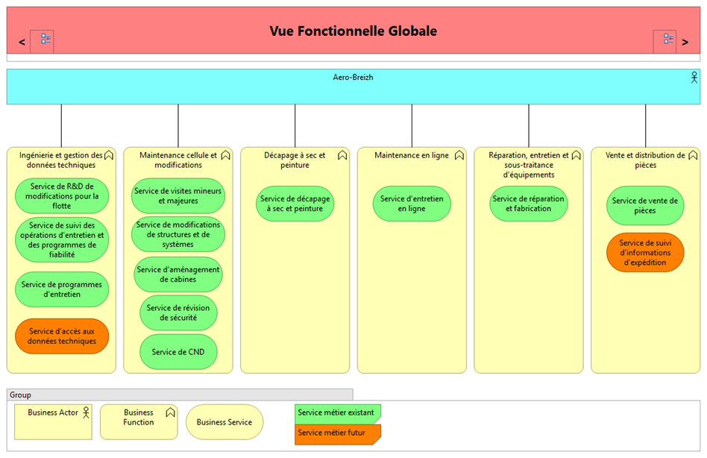
Organisation fonctionnelle

Slide 9
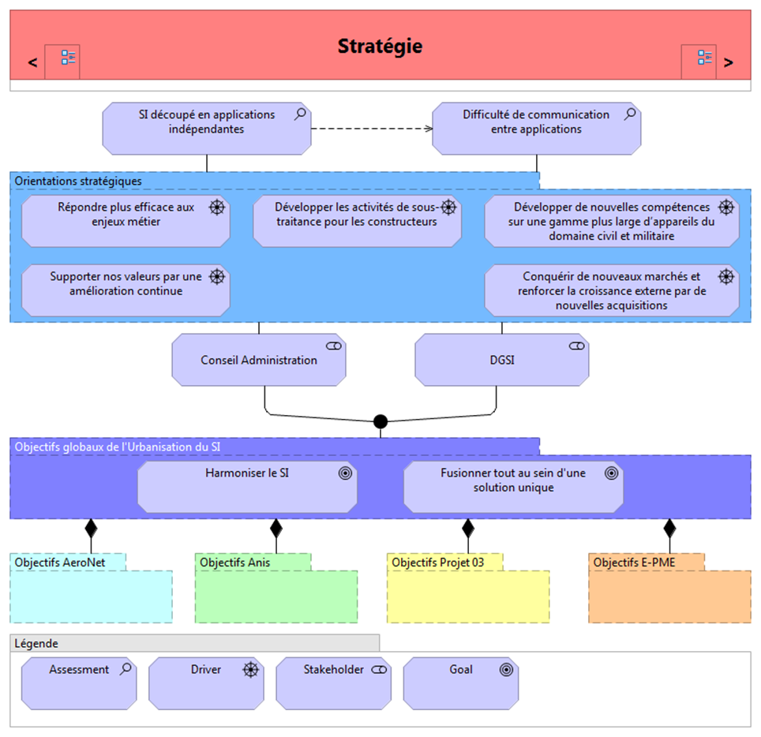
Projection organisation cible

Slide 10
SI Actuel

Slide 11
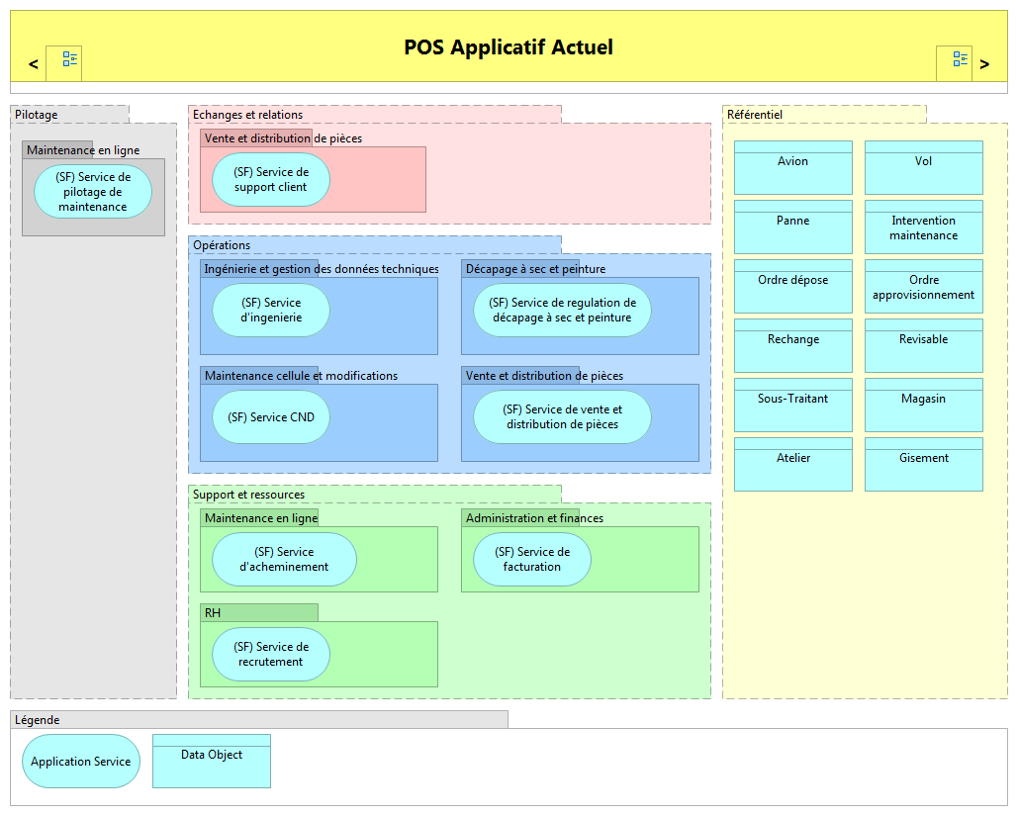
SI Actuel : POS applicatif

Slide 12
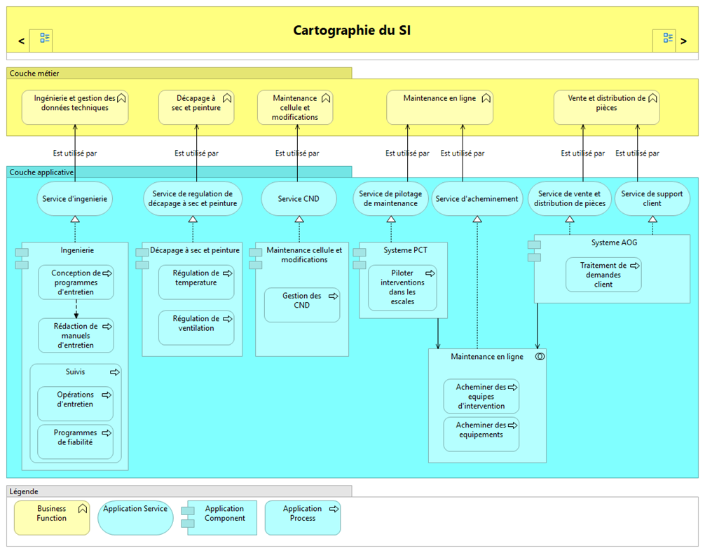
SI Actuel : Cartographie

Slide 13
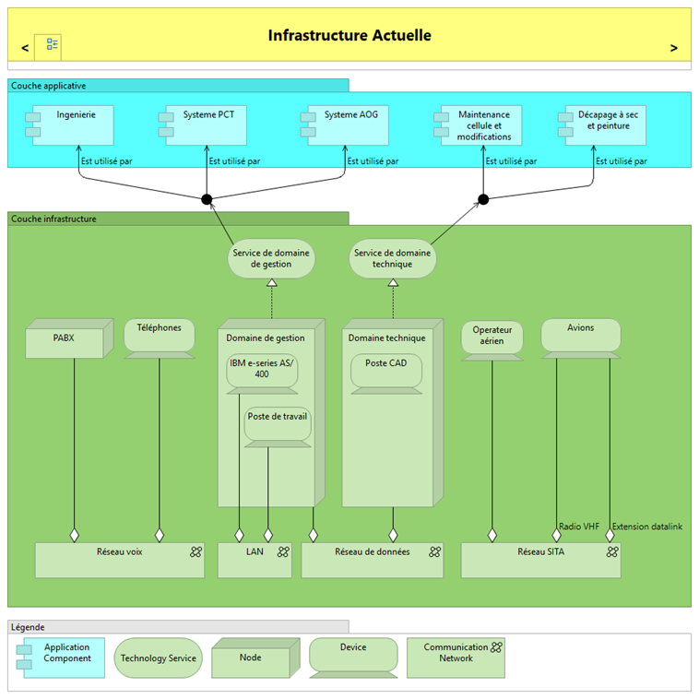
SI Actuel : Infrastructure

Slide 14
SI de demain

Slide 15
Vue globale des projets

Slide 16
AéroNet

Slide 17
O3

Slide 18
Projet de migration

Slide 19
Conclusion

Slide 20

Questions

